Slide 1
Mavzu:
FRAZEOLOGIYA.
TASVIRIY IFODA

Slide 2
Reja:
Frazeologiya haqida umumiy ma’lumot.
Frazeologik birliklarining ta’rifi va xususiyatlari.
Frazeologik birliklarining ma’no ko`chish darajasiga ko`ra tasnifi.
Frazeologik birlik markazida turgan so`z turkumlari.
Frazeologik birliklarning shakl va ma’no munosabatiga ko`ra tasnifi.
Frazeologiya iboralarning ma’no ko`chishi bo`yicha tasnifi.
7. Frazeologik birliklarning variantligiga ko`ra tasnifi.
8. Tasviriy ifoda.
9. Lug`atshunoslik.

Slide 3
Frazeologiya haqida qisqacha ma’lumot
Frazeologiya – tilshunoslikning bo`limlaridan biri hisoblanadi. Frazeologiya – lotin tilidan olingan bo`lib, prasis – ifoda, logos – ta’limot deganidir.
Tilda ikki yoki undan ortiq so`zdan tarkib topib, ko`chma ma’no ifodalaydigan, ma’nosi bir so`zga teng keladigan turg`un birikmalar ibora (frazeologik birlik) deyiladi.
Ma’no yaxlitligiga ega bo`lgan va nutqiy jarayonga qadar ikki va undan ortiq so`zlarning barqaror munosabatidan tashkil topgan, nutqqa tayyor holda olib kiriluvchi ko`chma ma’nodagi barqaror birikmalarga frazeologizmlar deyiladi
Tilning iboralarni o`rganadigan bo`limi frazeologiya, iboralar yig`indisi esa frazeologizm deb yuritiladi.
Masalan, tilini tiymoq, tarvuzi qo`ltig`idan tushmoq, o`takasi yorilmoq va hokazolar . . .

Slide 4
Frazeologiya birliklarining tasnifi
Ma’no darajasiga ko`ra turlari.
Frazeologik qo`shilma
qo`l qo`ymoq- imzo chekmoq
Frazeologik birlashma tepa sochi tikka bo`ldi- qo`rqib ketdi.
Frazeologik chatishma pixini yorgan- ayyor

Slide 5
Frazeologik birlik markazida turgan so`z turkumlari
Frazeologik birikmalar markazida turgan so`z turkumlari
a) otli frazeologik birikmalar: og‘zi qulog‘ida
b) fe’lli frazeologik birikmalar: aqlini yeganф

Slide 6
FRAZEOLOGIK BIRLIKLARNING SHAKL VA MA’NO TURLARIGA KO`RA TASNIFI
Omonimlik- shakli bir xil ma’nosi har xil iboralar. M: boshga ko`tarmoq- e’zozlamoq; boshga ko`tarmoq- shovqin solmoq
Sinonimlik- bir-biriga ma’nosi yaqin ma’nodosh iboralar. M: dunyoga kelmoq- tavallud topmoq
Antonimlik- qarama-qarshi ma’noli iboralar zid ma’noli iboralar. M: dunyoga kelmoq- dunyodan ketmoq
Paronimlik – bitta so`zi bilan farqlanadigan iboralar:yetti uxlab, tush(i)ga kirmaslik va yetti uxlab tush(i)da ko`rmaslik;

Slide 7
Frazeologik birliklarning ko`p manoliligiga ko`ra ko`ra tasnifi
1.Bir ma’noli frazeologik birliklar
Xuddi bir ma’noli so`zlarga o`xshab bir ma’noli frazeologik birliklar ham tarkibidagi so`zlarning ma’nolaridan kelib chiqadigan bitta ma’noga ega bo`ladi. Masalan bir yoqadan bosh chiqarmoq iborasi “hamjihat bo`lmoq” degan bitta ma’noni, yer bilan osmoncha iborasi “juda katta, beqiyos (farq)” degan bitta ma’noni ifodalaydi.
2. Ko`p ma’noli frazeologik birliklar
Ko`p ma’noli leksemaga o`xshab polisemantik iboralar ham bir-biriga bog`langan kamida ikkita ma’noga ega bo`ladi. Ko`p manoli iboralar ko`chma ma’nolari ikkitadan beshtagacha borishi mumkin.

Slide 8
FRAZEOLOGIK BIRLIKLARNING KO`P MANOLILIGIGA KO`RA KO`RA TASNIFI (davomi)
1) ikki manoli iboralar: yo`lga tushmoq. 1. Kim. jo`namoq, keta boshlamoq. 2. To`g`ri yo`lga qaytmoq.
2) uch manoli iboralar: bino qo`ymoq – 1. o`ziga. Ortiqcha baho bermoq, yuksak fikrda bo`lmoq. 2. o`ziga. Qiyofasiga alohida e’tibor bermoq. 3. Kimga yoki nimaga. E’tiqod bilan qaramoq.
3) to`rt manoli iboralar: bosh ko`tarmoq. 1. Kim. Qaramoq. 2. Kim nimadan. Qilib turgan ishini to`xtatmoq. 3. Nima. Qo`zg`almoq, harakatga kelmoq. 4. Kimga qarshi. Kurashga chog`lanmoq.

Slide 9
FRAZEOLOGIK BIRLIKLARNING KO`P MANOLILIGIGA KO`RA KO`RA TASNIFI (davomi)
4) besh manoli iboralar: javob bermoq. 1. Kim nimaga yoki kimga. Javob qilmoq. 2. kim nimaga nima bilan. Javoban ish tutmoq. 3. Nima nimaga. Qondirmoq. 4. Kim nimaga. Javobgarlikni o`z ustiga ustiga olmoq. 5. Kim kimga. Ketishga ruxsat bermoq.
5) olti manoli iboralar: to`g`ri kelmoq – 1. Nima yoki kim nimaga yoki kimga. Muvofiq bo`lmoq. 2. Nima nimaga. Bir vaqtda bo`lmoq. 3. Nima kimga yoki nimaga qanchadan. Taqsimlaganda tegmoq. 4. Nima yoki kim kimga. Yo`liqmoq, uchramoq. 5. Nima yoki nima qilish. Qulay bo`lmoq. 6. Nima qilishga. Lozim bo`lmoq, zarur bo`lmoq.

Slide 10
FRAZEOLOGIK BIRLIKLARNING VARIANTLILIGIGA KO`RA TASNIFI
Leksik variant deganda ibora tarkibidagi mustaqil so`z turkumiga oid so`zi o`zgartilishi nazarda tutiladi. Masalan: o`yga cho`mmoq – o`yga botmoq, og`ziga tolqon solmoq – og`ziga so`k solmoq va b.
Grammatik variant deganda ibora tarkibidagi biror Grammatik qismning almashtirilishi nazarda tutiladi. Masalan: o`tirgani joy topolmaslik – o`tirishga joy topolmaslik, holdan toymoq – holdan toydirmoq.

Slide 11
TASVIRIY IFODA
Narsa-buyumning nomini aniq atamay, uni tasvirlab anglatadigan so’z birikmasi tasviriy ifoda (yoki parafraza) dеyiladi: qushlar - qanotli do’stlar; fazogirlar - samo lochinlari; makkajo’xori - dala malikasi; paxta - oq oltin, rassomlar – mo’yqalam sohiblari. Tasviriy ifodalar narsa va hodisalarning ikkinchi nomi hisoblanadi. Tasviriy ifodalardagi bitta so’z har doim o’z ma'nosida bo’ladi, shu bilan ular iboralardan farq qiladi. Tasviriy ifodalar ham omonimlik, sinonimlik xususiyatlariga ega bo’lishi mumkin. Omonim tasviriy ifodalar: aql gimnastikasi – 1) matеmatika; 2) shaxmat, qora oltin – 1) nеft; 2) ko’mir. Sinonim tasviriy ifodalar: g’azal mulkining sultoni va o’zbеk tilining asoschisi – Alishеr Navoiy; uyg’onish fasli va fasllar kеlinchagi – bahor.

Slide 12
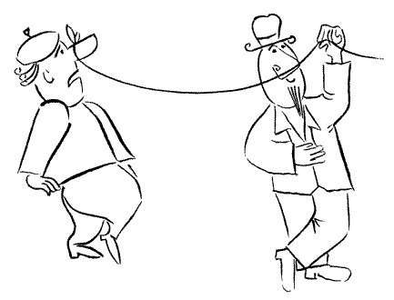
RASMDAN FOYDALANIB IBORALARNI TOPING

Slide 13
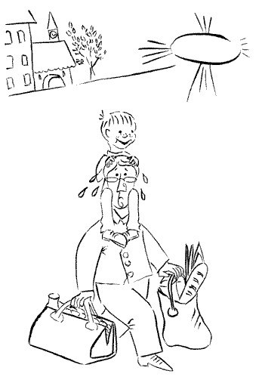

Slide 14
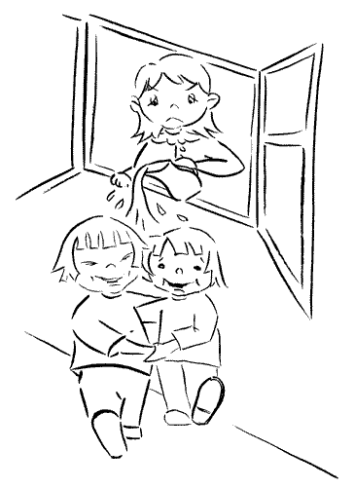

Slide 15
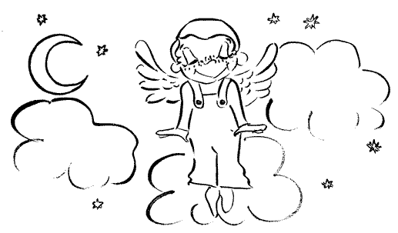

Slide 16
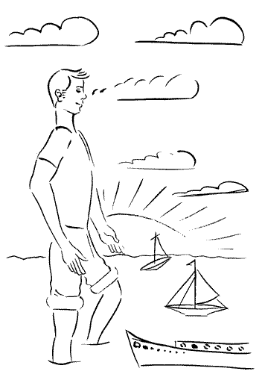

Slide 17
Uyga vazifa
1. Tegishli mashqlarni bajarish.
2. Badiiy asarlardan ibora qatnashgan 6 ta gap ko‘chirib kelish.
3. LTQlarni to`ldirish.

